Slide 1
MELHORIAS NA ELABORAÇÃO DO DOCUMENTO
DA DEMANDA DE COMPRA- DDC
Sistema Administrativo USP

Slide 4
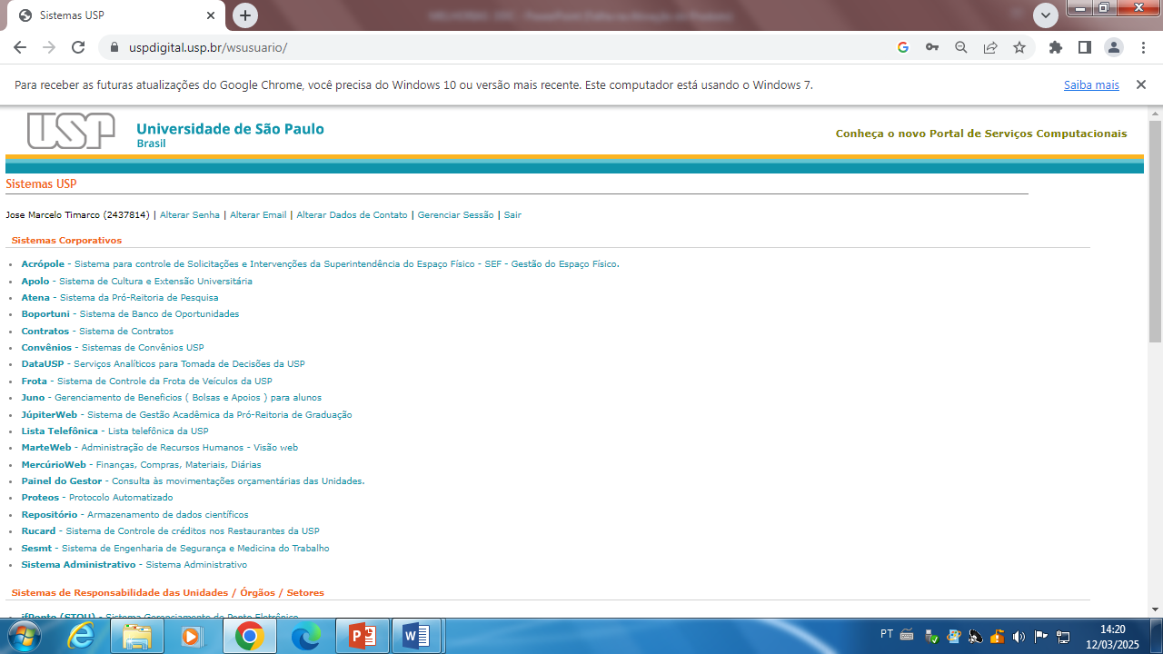

Slide 5
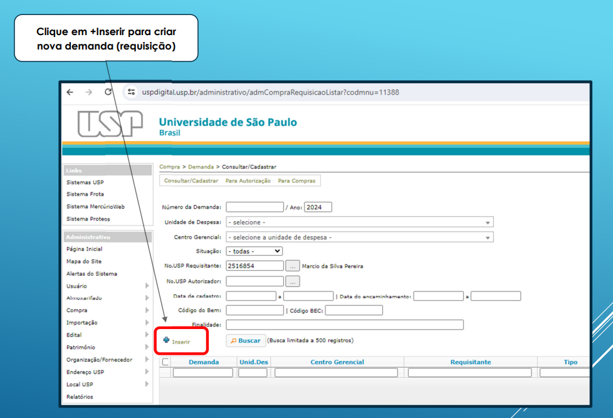

Slide 6
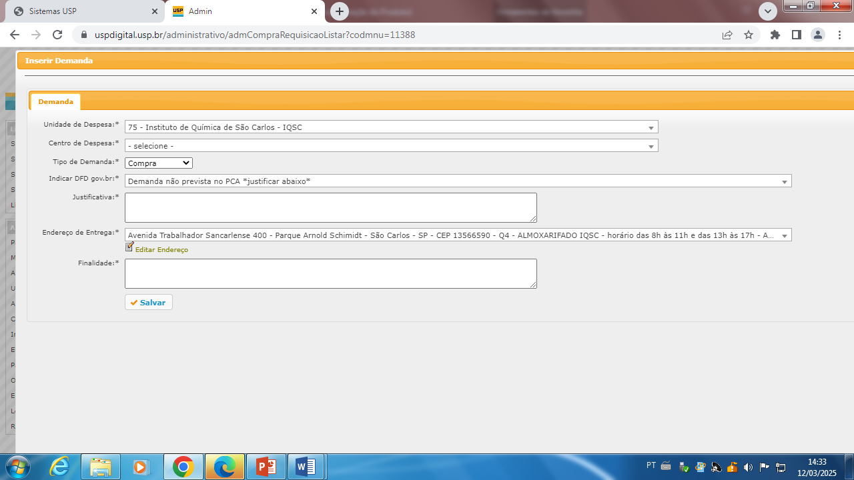
NOVO

Slide 7
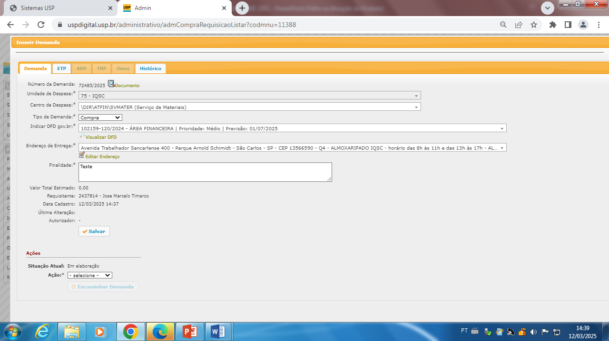
NOVO

Slide 8
Elaboração estudo técnico preliminar - etp

Slide 9
Elaboração ANÁLISE DE RISCO PRELIMINAR - ARP

Slide 10
Elaboração TERMO DE REFERÊNCIA PRELIMIAR - TRP

Slide 11
Inserir itens da demanda DE COMPRA

Slide 12
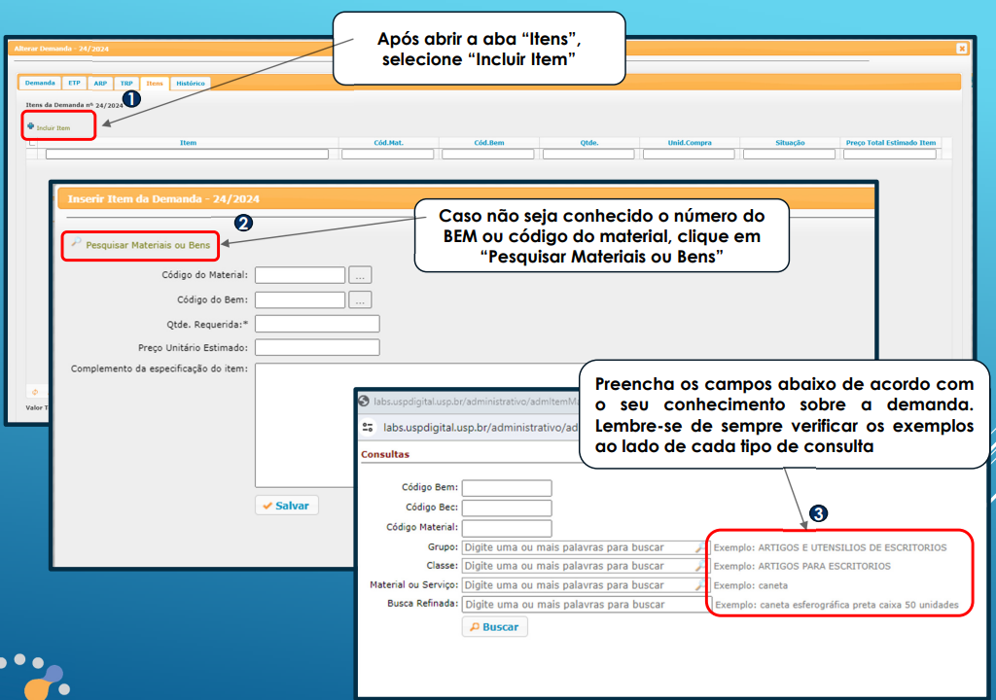
DEVIDO AO PRINCÍPIO DA SEGREGAÇÃO DE FUNÇÕES, A BUSCA DOS CÓDIGOS DOS MATERIAIS É DE RESPONSABILIDADE DO DEMANDANTE!!!!!

Slide 13
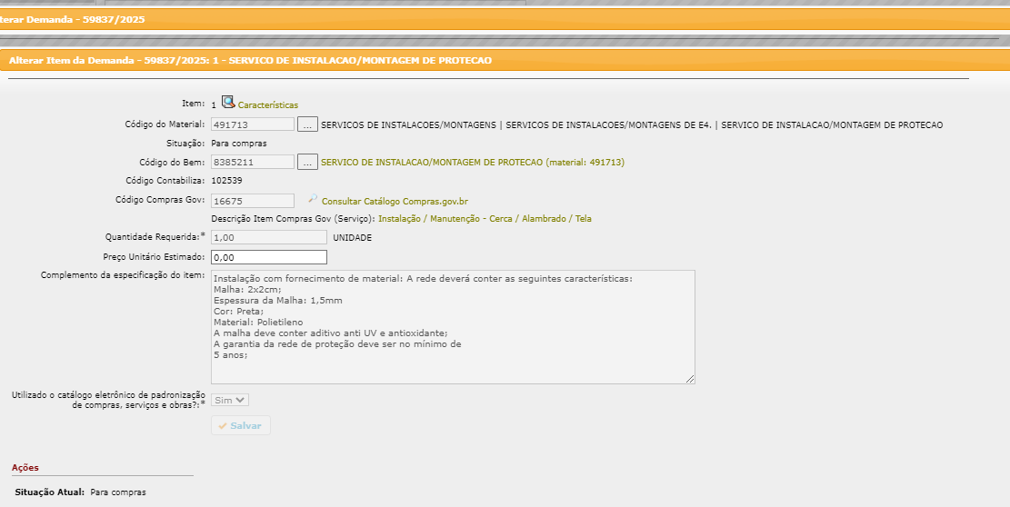
NOVO

Slide 14
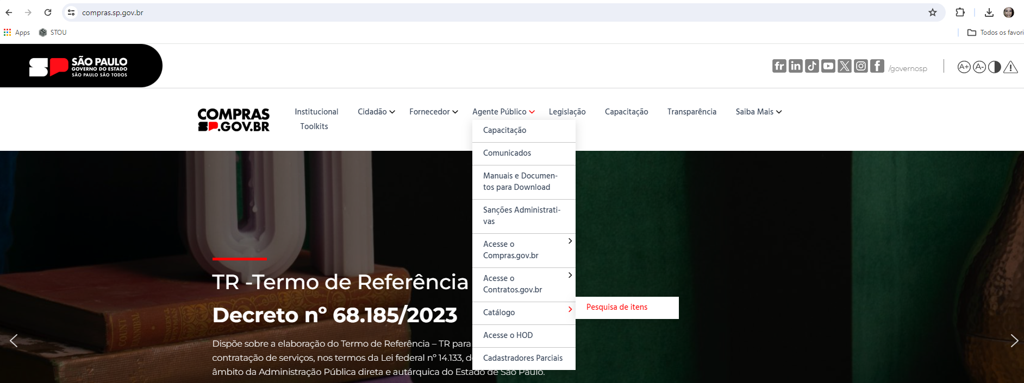

Slide 16
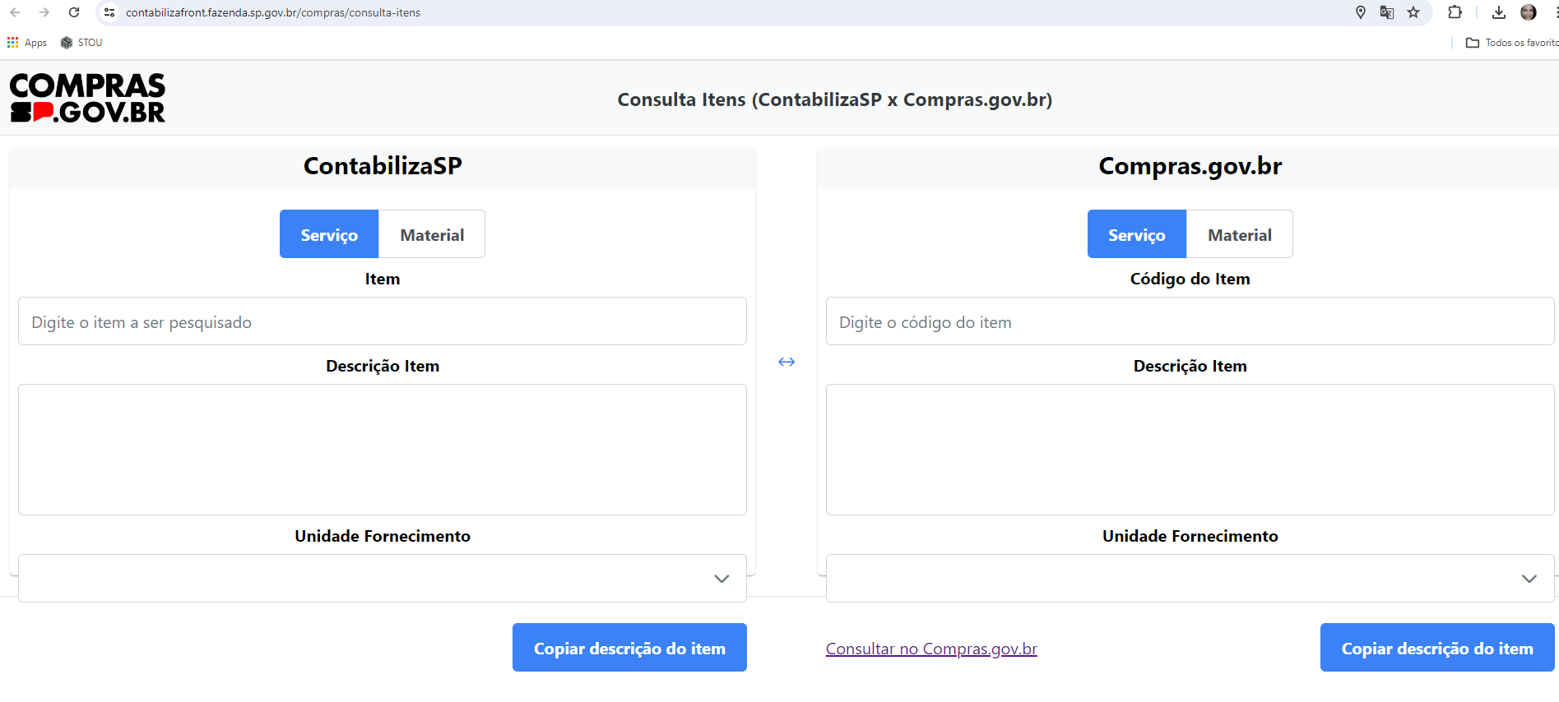

Slide 17
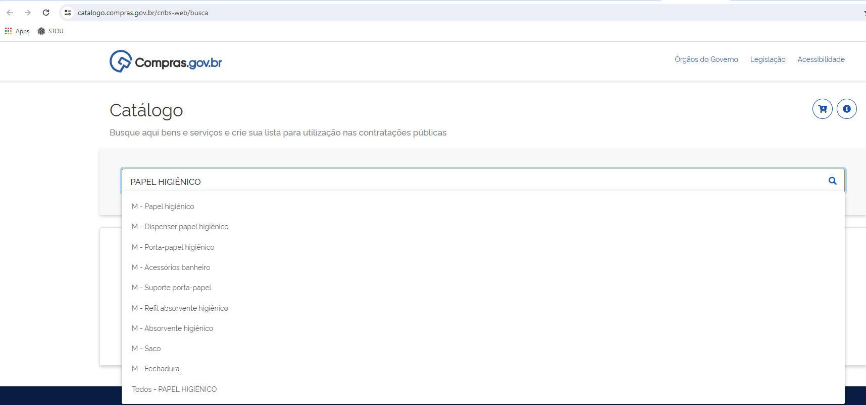
DIGITAR O ITEM DESEJADO
SELECIONAR A OPÇÃO TODOS

Slide 18
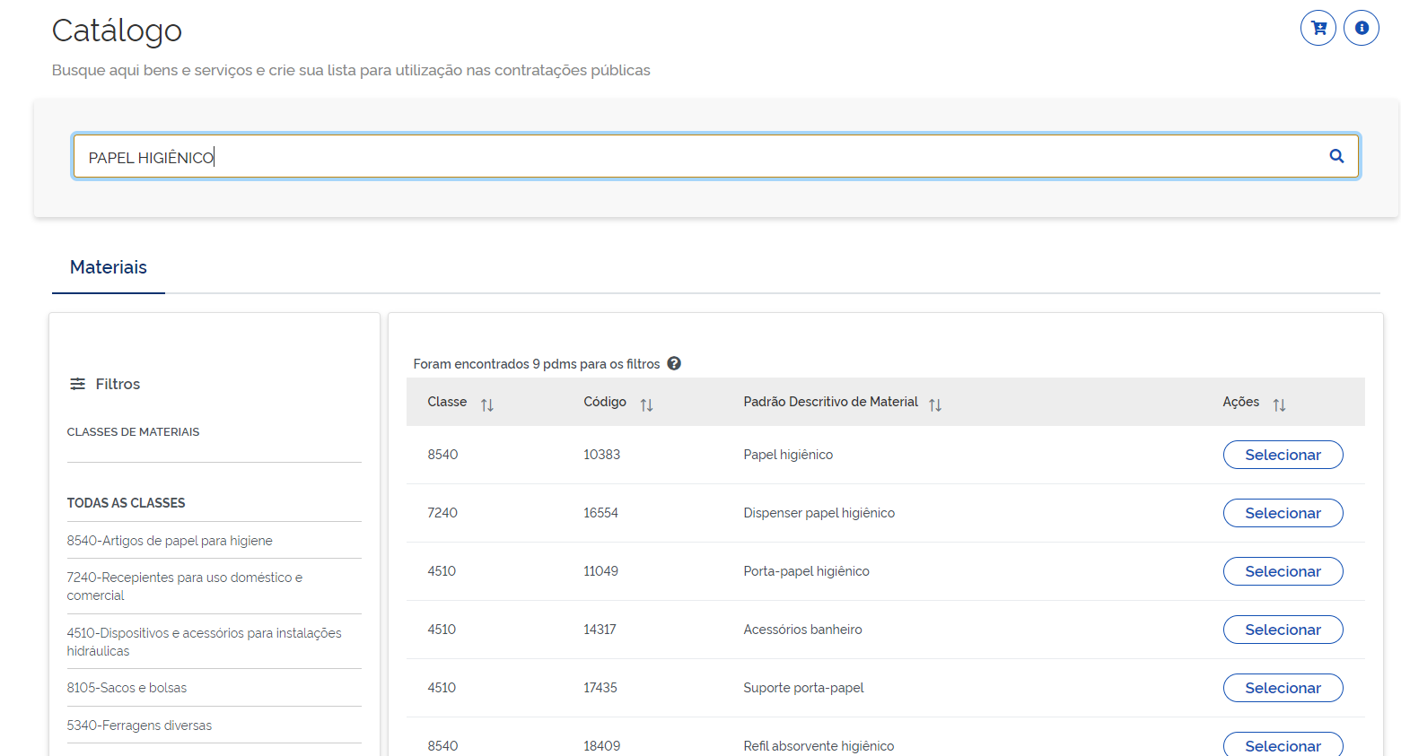
ESCOLHER UMA CLASSE

Slide 19
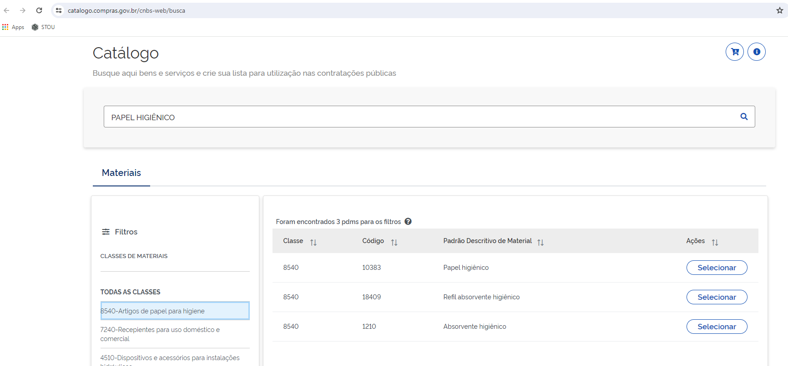
SELECIONAR O ITEM DESEJADO

Slide 20
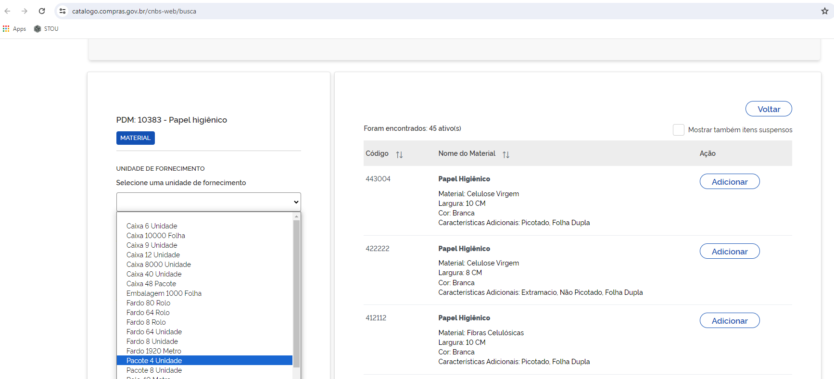
ESCOLHA CARACTERÍSTICAS DO ITEM

Slide 21
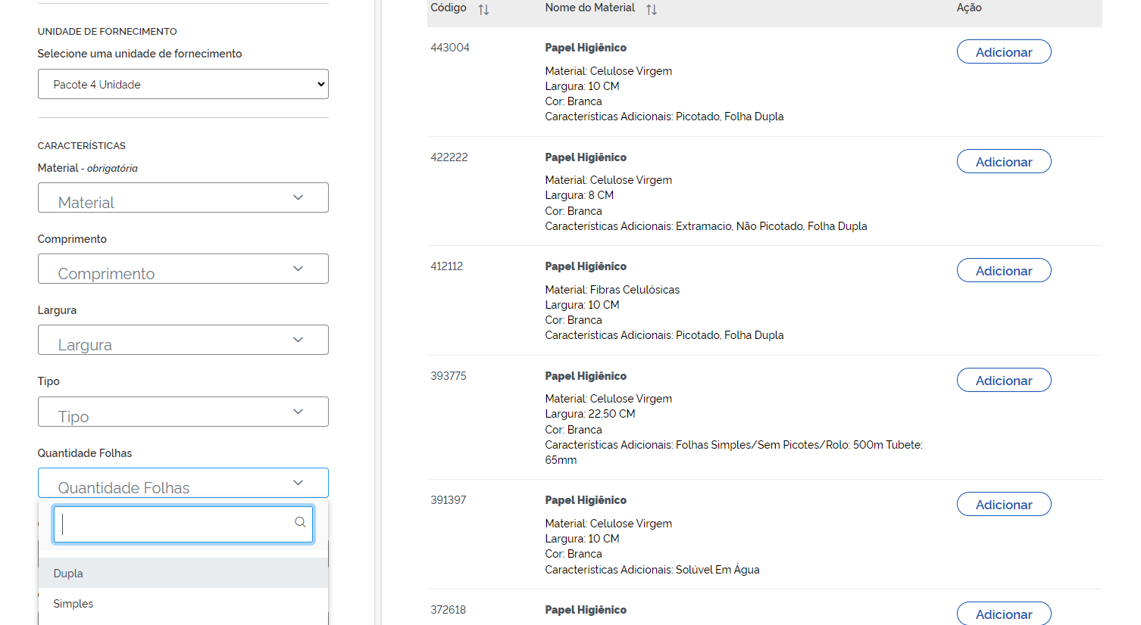
ESCOLHA CARACTERÍSTICAS DO ITEM

Slide 22
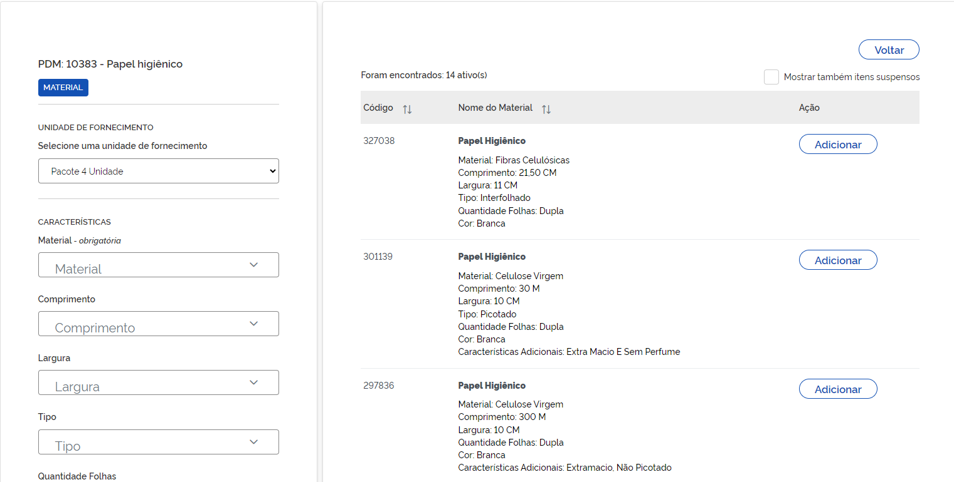
Os itens vão diminuindo
Você deve escolher o melhor item dentro da sua solicitação

Slide 23
Envio da demanda dE compra para “Autorizador”

Slide 24
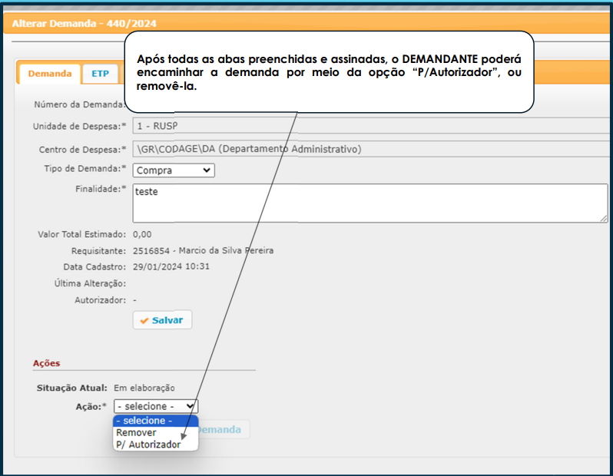

Slide 25
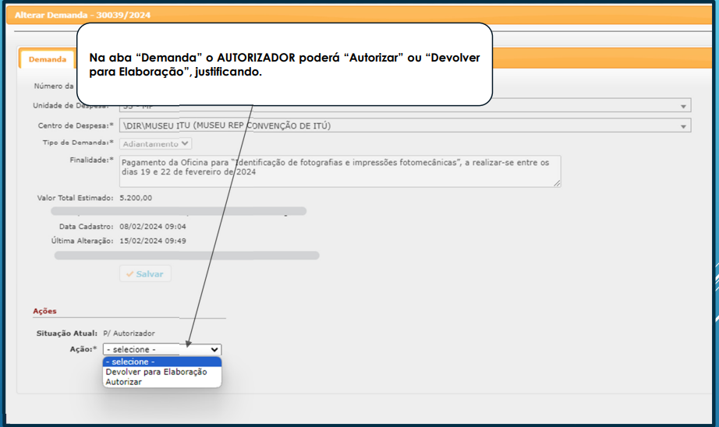

Slide 26
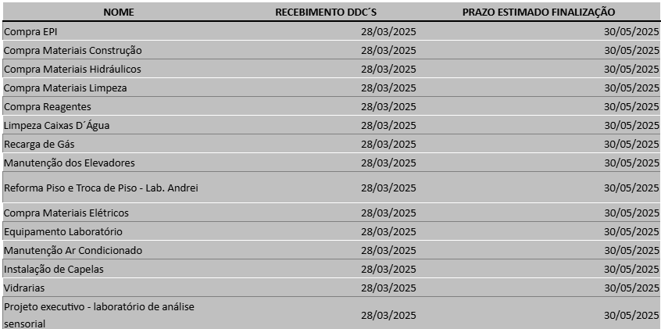
Execução do PCA 2025 - Compras Abertas

Slide 27
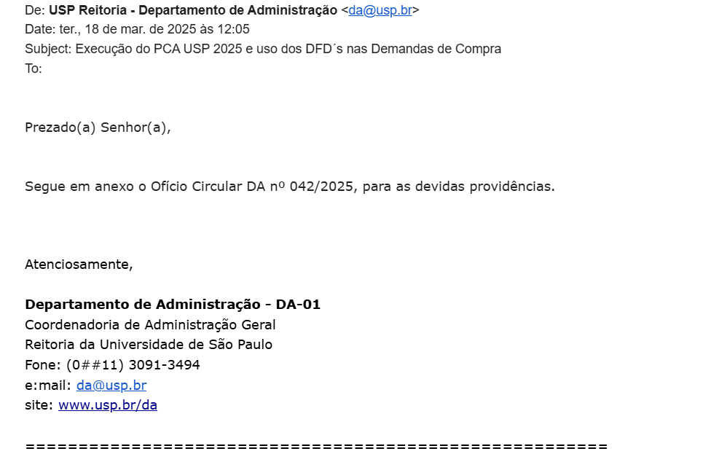
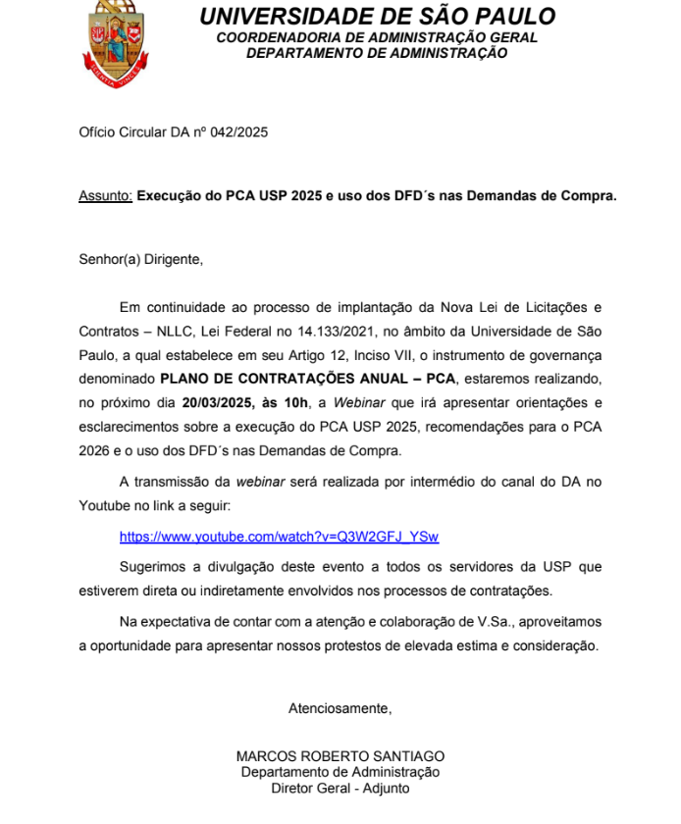

Slide 28
Links úteis para consulta:
Departamento de administração: https://da.reitoria.usp.br/modelos-e-instrucoes/
Procuradoria geral da usp: https://pgusp.usp.br/areas-de-atuacao/escritorio-central/licitacoes-e-contratos-administrativos/
Compras.sp: https://compras.sp.gov.br/
site iqsc: https://financeiro.iqsc.usp.br/2024/termo-de-referencia-compras_servicos/
Pusp-sc: https://www.puspsc.usp.br/formularios-e-orientacoes/
(Modelo pusp-sc para solicitar manutenção predial, pequenas obras, reparos e serviços que envolvam veículos específicos (basculante, munck retroescavadeiras e caminhão 3/4).

Slide 29
AGRADECEMOS A PRESENÇA!
ÁREA FINANCEIRA.

